Slide 1

“
毕业设计答辩
基于MIPS指令集的高性能CPU设计 及AI应用实现
”
孙平炜
指导教师：于亚新
东北大学 计算机科学与工程学院
2023.6.8
Notes:
各位老师上午好，我是人工智能1901班的孙平炜，下面将由我为各位介绍我的毕业设计项目：基于MIPS指令集的高性能CPU设计及AI应用实现。在此特别感谢于亚新老师对此项目的指导和帮助

Slide 2
目 录
CONTENTS
PART 01.
PART 02.
硬件加速SoC简介
高性能CPU设计
PART 03.
PART 04.
AI加速模块设计
实验与系统演示
Notes:
项目介绍将从以下四个方面展开

Slide 3
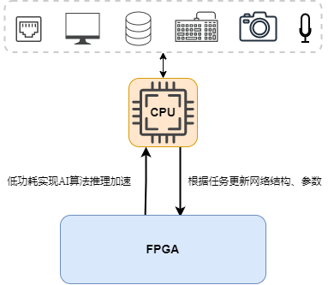
硬件加速
SoC简介
应用场景
AI应用端侧部署：功耗限制、延迟要求、通信与信息安全
硬件加速SoC的优势：低功耗、集成度高、灵活性高
Notes:
首先是项目的选题背景。当前的AI应用发展趋势正迅速朝向大模型，云计算的方向发展。
然而在一些个人端侧设备和物联网设备的模型部署中往往存在着功耗、延迟、隐私等云计算方案无法满足的需求。
此时可以对AI模型提供加速能力的硬件设备就显得十分重要
集成了FPGA模块的端侧SoC可以兼顾系统级的应用能力与灵活的硬件加速适配能力。
以Xilinx公司的ZNYQ系列开发板为例，分析一下主体结构
此项目实现的即是红框中的核心部分：高性能处理器与加速模块

Slide 4
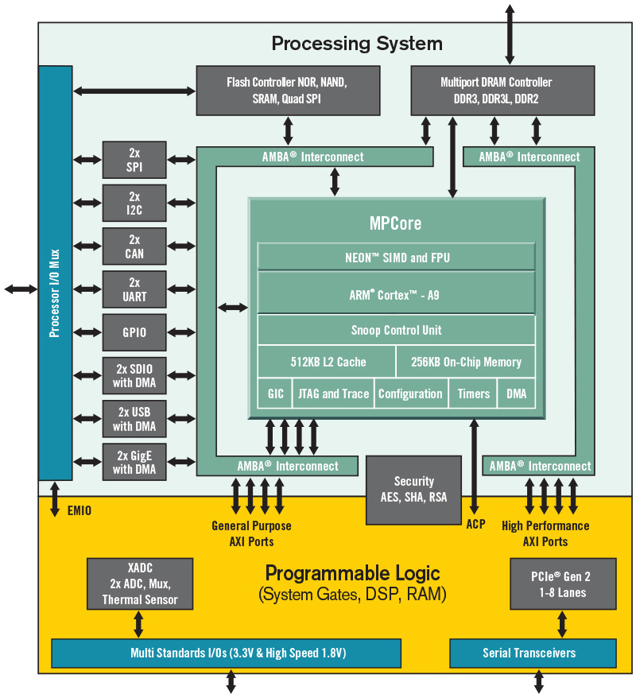
硬件加速
SoC简介
应用场景
AI应用端侧部署：功耗限制、延迟要求、通信与信息安全
硬件加速SoC的优势：低功耗、集成度高、灵活性高
结构分析
高性能处理器核心：提供广泛的软件生态及系统支持
FPGA模块：满足不同模型的硬件加速需求
通信及接口模块：提供数据通信和外设适配
Notes:
首先是项目的选题背景。当前的AI应用发展趋势正迅速朝向大模型，云计算的方向发展。
然而在一些个人端侧设备和物联网设备的模型部署中往往存在着功耗、延迟、隐私等云计算方案无法满足的需求。
此时可以对AI模型提供加速能力的硬件设备就显得十分重要
集成了FPGA模块的端侧SoC可以兼顾系统级的应用能力与灵活的硬件加速适配能力。
以Xilinx公司的ZNYQ系列开发板为例，分析一下主体结构
此项目实现的即是红框中的核心部分：高性能处理器与加速模块

Slide 5
硬件加速
SoC简介
应用场景
AI应用端侧部署：功耗限制、延迟要求、通信与信息安全
硬件加速SoC的优势：低功耗、集成度高、灵活性高
结构分析
高性能处理器核心：提供广泛的软件生态及系统支持
FPGA模块：满足不同模型的硬件加速需求
通信及接口模块：提供数据通信和外设适配
Arm core
Notes:
首先是项目的选题背景。当前的AI应用发展趋势正迅速朝向大模型，云计算的方向发展。
然而在一些个人端侧设备和物联网设备的模型部署中往往存在着功耗、延迟、隐私等云计算方案无法满足的需求。
此时可以对AI模型提供加速能力的硬件设备就显得十分重要
集成了FPGA模块的端侧SoC可以兼顾系统级的应用能力与灵活的硬件加速适配能力。
以Xilinx公司的ZNYQ系列开发板为例，分析一下主体结构
此项目实现的即是红框中的核心部分：高性能处理器与加速模块

Slide 6
硬件加速
SoC简介
应用场景
AI应用端侧部署：功耗限制、延迟要求、通信与信息安全
硬件加速SoC的优势：低功耗、集成度高、灵活性高
结构分析
高性能处理器核心：提供广泛的软件生态及系统支持
FPGA模块：满足不同模型的硬件加速需求
通信及接口模块：提供数据通信和外设适配
FPGA模块
Notes:
首先是项目的选题背景。当前的AI应用发展趋势正迅速朝向大模型，云计算的方向发展。
然而在一些个人端侧设备和物联网设备的模型部署中往往存在着功耗、延迟、隐私等云计算方案无法满足的需求。
此时可以对AI模型提供加速能力的硬件设备就显得十分重要
集成了FPGA模块的端侧SoC可以兼顾系统级的应用能力与灵活的硬件加速适配能力。
以Xilinx公司的ZNYQ系列开发板为例，分析一下主体结构
此项目实现的即是红框中的核心部分：高性能处理器与加速模块

Slide 7
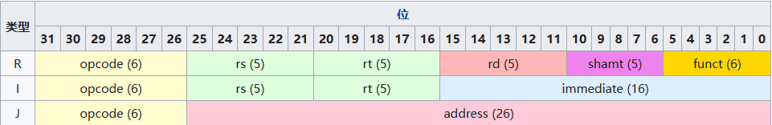
高性能CPU设计
顺序双发射六级流水线：提升主频与IPC
实现MIPS32指令集中的66条指令
Notes:
CPU设计部分，基于MIPS指令集和经典五级流水线进行改进以提升性能。
在实现过程中完成了66条常用指令的功能实现，种类包括算术运算、逻辑运算、分支跳转、访存以及特权指令
为了提升性能，从主频和IPC两个方面入手，一方面对流水段重新划分以减少关键路径的长度，另一方面为流水线增设FIFO、双执行单元等结构以提升指令吞吐量
CPU在运行时还需要考虑例外和中断处理等需求，因此流水线中还根据MIPS标准配置了CP0协处理器对例外和异常情况进行处理
下面结合结构图理清一下数据流：。。。
为使CPU具有通用性，其外部还配置了cache、TLB模块以及AXI接口。当前的硬件配置已经满足了操作系统的运行需求

Slide 8
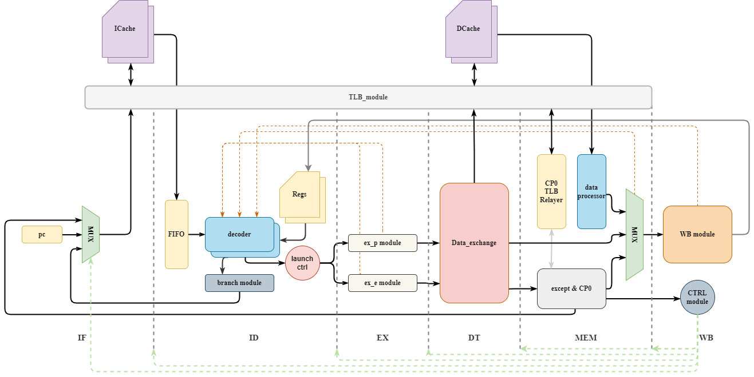
CPU设计
高性能CPU设计
顺序双发射六级流水线：提升主频与IPC
实现MIPS32指令集中的66条指令
根据功能分为六个流水段：取指、译码、执行、访存请求、访存、写回
Notes:
CPU设计部分，基于MIPS指令集和经典五级流水线进行改进以提升性能。
在实现过程中完成了66条常用指令的功能实现，种类包括算术运算、逻辑运算、分支跳转、访存以及特权指令
为了提升性能，从主频和IPC两个方面入手，一方面对流水段重新划分以减少关键路径的长度，另一方面为流水线增设FIFO、双执行单元等结构以提升指令吞吐量
CPU在运行时还需要考虑例外和中断处理等需求，因此流水线中还根据MIPS标准配置了CP0协处理器对例外和异常情况进行处理
下面结合结构图理清一下数据流：。。。
为使CPU具有通用性，其外部还配置了cache、TLB模块以及AXI接口。当前的硬件配置已经满足了操作系统的运行需求

Slide 9
CPU设计
高性能CPU设计
顺序双发射六级流水线：提升主频与IPC
实现MIPS32指令集中的66条指令
根据功能分为六个流水段：取指、译码、执行、访存请求、访存、写回
Notes:
CPU设计部分，基于MIPS指令集和经典五级流水线进行改进以提升性能。
在实现过程中完成了66条常用指令的功能实现，种类包括算术运算、逻辑运算、分支跳转、访存以及特权指令
为了提升性能，从主频和IPC两个方面入手，一方面对流水段重新划分以减少关键路径的长度，另一方面为流水线增设FIFO、双执行单元等结构以提升指令吞吐量
CPU在运行时还需要考虑例外和中断处理等需求，因此流水线中还根据MIPS标准配置了CP0协处理器对例外和异常情况进行处理
下面结合结构图理清一下数据流：。。。
为使CPU具有通用性，其外部还配置了cache、TLB模块以及AXI接口。当前的硬件配置已经满足了操作系统的运行需求

Slide 10
CPU设计
高性能CPU设计
顺序双发射六级流水线：提升主频与IPC
实现MIPS32指令集中的66条指令
根据功能分为六个流水段：取指、译码、执行、访存请求、访存、写回
Notes:
CPU设计部分，基于MIPS指令集和经典五级流水线进行改进以提升性能。
在实现过程中完成了66条常用指令的功能实现，种类包括算术运算、逻辑运算、分支跳转、访存以及特权指令
为了提升性能，从主频和IPC两个方面入手，一方面对流水段重新划分以减少关键路径的长度，另一方面为流水线增设FIFO、双执行单元等结构以提升指令吞吐量
CPU在运行时还需要考虑例外和中断处理等需求，因此流水线中还根据MIPS标准配置了CP0协处理器对例外和异常情况进行处理
下面结合结构图理清一下数据流：。。。
为使CPU具有通用性，其外部还配置了cache、TLB模块以及AXI接口。当前的硬件配置已经满足了操作系统的运行需求

Slide 11
CPU设计
高性能CPU设计
顺序双发射六级流水线：提升主频与IPC
实现MIPS32指令集中的66条指令
根据功能分为六个流水段：取指、译码、执行、访存请求、访存、写回
Notes:
CPU设计部分，基于MIPS指令集和经典五级流水线进行改进以提升性能。
在实现过程中完成了66条常用指令的功能实现，种类包括算术运算、逻辑运算、分支跳转、访存以及特权指令
为了提升性能，从主频和IPC两个方面入手，一方面对流水段重新划分以减少关键路径的长度，另一方面为流水线增设FIFO、双执行单元等结构以提升指令吞吐量
CPU在运行时还需要考虑例外和中断处理等需求，因此流水线中还根据MIPS标准配置了CP0协处理器对例外和异常情况进行处理
下面结合结构图理清一下数据流：。。。
为使CPU具有通用性，其外部还配置了cache、TLB模块以及AXI接口。当前的硬件配置已经满足了操作系统的运行需求

Slide 12
CPU设计
高性能CPU设计
顺序双发射六级流水线：提升主频与IPC
实现MIPS32指令集中的66条指令
根据功能分为六个流水段：取指、译码、执行、访存请求、访存、写回
Notes:
CPU设计部分，基于MIPS指令集和经典五级流水线进行改进以提升性能。
在实现过程中完成了66条常用指令的功能实现，种类包括算术运算、逻辑运算、分支跳转、访存以及特权指令
为了提升性能，从主频和IPC两个方面入手，一方面对流水段重新划分以减少关键路径的长度，另一方面为流水线增设FIFO、双执行单元等结构以提升指令吞吐量
CPU在运行时还需要考虑例外和中断处理等需求，因此流水线中还根据MIPS标准配置了CP0协处理器对例外和异常情况进行处理
下面结合结构图理清一下数据流：。。。
为使CPU具有通用性，其外部还配置了cache、TLB模块以及AXI接口。当前的硬件配置已经满足了操作系统的运行需求

Slide 13
CPU设计
高性能CPU设计
顺序双发射六级流水线：提升主频与IPC
实现MIPS32指令集中的66条指令
根据功能分为六个流水段：取指、译码、执行、访存请求、访存、写回
Notes:
CPU设计部分，基于MIPS指令集和经典五级流水线进行改进以提升性能。
在实现过程中完成了66条常用指令的功能实现，种类包括算术运算、逻辑运算、分支跳转、访存以及特权指令
为了提升性能，从主频和IPC两个方面入手，一方面对流水段重新划分以减少关键路径的长度，另一方面为流水线增设FIFO、双执行单元等结构以提升指令吞吐量
CPU在运行时还需要考虑例外和中断处理等需求，因此流水线中还根据MIPS标准配置了CP0协处理器对例外和异常情况进行处理
下面结合结构图理清一下数据流：。。。
为使CPU具有通用性，其外部还配置了cache、TLB模块以及AXI接口。当前的硬件配置已经满足了操作系统的运行需求

Slide 14
CPU设计
高性能CPU设计
顺序双发射六级流水线：提升主频与IPC
实现MIPS32指令集中的66条指令
根据功能分为六个流水段：取指、译码、执行、访存请求、访存、写回
实现CP0模块及12个相关寄存器，处理例外和异常
Notes:
CPU设计部分，基于MIPS指令集和经典五级流水线进行改进以提升性能。
在实现过程中完成了66条常用指令的功能实现，种类包括算术运算、逻辑运算、分支跳转、访存以及特权指令
为了提升性能，从主频和IPC两个方面入手，一方面对流水段重新划分以减少关键路径的长度，另一方面为流水线增设FIFO、双执行单元等结构以提升指令吞吐量
CPU在运行时还需要考虑例外和中断处理等需求，因此流水线中还根据MIPS标准配置了CP0协处理器对例外和异常情况进行处理
下面结合结构图理清一下数据流：。。。
为使CPU具有通用性，其外部还配置了cache、TLB模块以及AXI接口。当前的硬件配置已经满足了操作系统的运行需求

Slide 15
CPU设计
高性能CPU设计
顺序双发射六级流水线：提升主频与IPC
实现MIPS32指令集中的66条指令
根据功能分为六个流水段：取指、译码、执行、访存请求、访存、写回
实现CP0模块及12个相关寄存器，处理例外和异常
指令FIFO缓存、双执行单元等结构适配双发射
Notes:
CPU设计部分，基于MIPS指令集和经典五级流水线进行改进以提升性能。
在实现过程中完成了66条常用指令的功能实现，种类包括算术运算、逻辑运算、分支跳转、访存以及特权指令
为了提升性能，从主频和IPC两个方面入手，一方面对流水段重新划分以减少关键路径的长度，另一方面为流水线增设FIFO、双执行单元等结构以提升指令吞吐量
CPU在运行时还需要考虑例外和中断处理等需求，因此流水线中还根据MIPS标准配置了CP0协处理器对例外和异常情况进行处理
下面结合结构图理清一下数据流：。。。
为使CPU具有通用性，其外部还配置了cache、TLB模块以及AXI接口。当前的硬件配置已经满足了操作系统的运行需求

Slide 16
CPU设计
高性能CPU设计
顺序双发射六级流水线：提升主频与IPC
实现MIPS32指令集中的66条指令
根据功能分为六个流水段：取指、译码、执行、访存请求、访存、写回
实现CP0模块及12个相关寄存器，处理例外和异常
指令FIFO缓存、双执行单元等结构适配双发射
配备Cache、TLB MMU模块和AXI接口
Notes:
CPU设计部分，基于MIPS指令集和经典五级流水线进行改进以提升性能。
在实现过程中完成了66条常用指令的功能实现，种类包括算术运算、逻辑运算、分支跳转、访存以及特权指令
为了提升性能，从主频和IPC两个方面入手，一方面对流水段重新划分以减少关键路径的长度，另一方面为流水线增设FIFO、双执行单元等结构以提升指令吞吐量
CPU在运行时还需要考虑例外和中断处理等需求，因此流水线中还根据MIPS标准配置了CP0协处理器对例外和异常情况进行处理
下面结合结构图理清一下数据流：。。。
为使CPU具有通用性，其外部还配置了cache、TLB模块以及AXI接口。当前的硬件配置已经满足了操作系统的运行需求

Slide 17
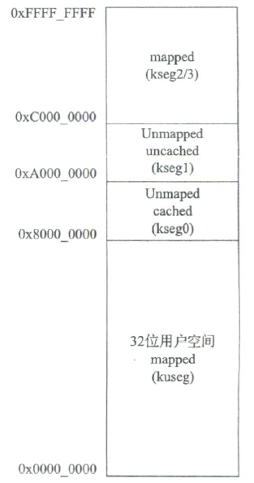
CPU设计
高性能CPU设计
TLB MMU模块：内存管理
实现可容纳16条内存页表项的高速缓存模块（TLB）
页表项通过TLB指令由系统软件负责更新
通过MMU模块对MIPS32架构4GB内存空间进行管理与映射
Notes:
TLB作为快表，由包含虚实地址号、脏位有效位标识，进程标识符等表项的记录组成。它是操作系统页虚拟内存管理的硬件基础
本项目实现了可储存16条记录的TLB模块，其通过系统软件进行管理与更新，在上述的66条指令中就有TLB更新和查找的相关指令
MMU模块则负责对MIPS32指令集下的4GB内存空间进行映射管理，右图四个内存段中有的不能做虚拟化，有的不能被cache暂存，这些都需要MMU模块进行判断
同时为了优化访存段的关键路径提升主频，流水线也为其单独增设了流水段

Slide 18
CPU设计
高性能CPU设计
TLB MMU模块：内存管理
实现可容纳16条内存页表项的高速缓存模块（TLB）
页表项通过TLB指令由系统软件负责更新
通过MMU模块对MIPS32架构4GB内存空间进行管理与映射
Cache模块：访存优化
分为ICache、DCache，均采用两路组相联设计，单路4KB
为适配双发射，ICache的cacheline容量相比DCache翻倍，数量减半，读取时为8字节对齐
采用LRU算法，在AXI控制器的指导下进行更新
对于uncachd数据段默认执行cache miss处理流程
Notes:
TLB作为快表，由包含虚实地址号、脏位有效位标识，进程标识符等表项的记录组成。它是操作系统页虚拟内存管理的硬件基础
本项目实现了可储存16条记录的TLB模块，其通过系统软件进行管理与更新，在上述的66条指令中就有TLB更新和查找的相关指令
MMU模块则负责对MIPS32指令集下的4GB内存空间进行映射管理，右图四个内存段中有的不能做虚拟化，有的不能被cache暂存，这些都需要MMU模块进行判断
同时为了优化访存段的关键路径提升主频，流水线也为其单独增设了流水段

Slide 19
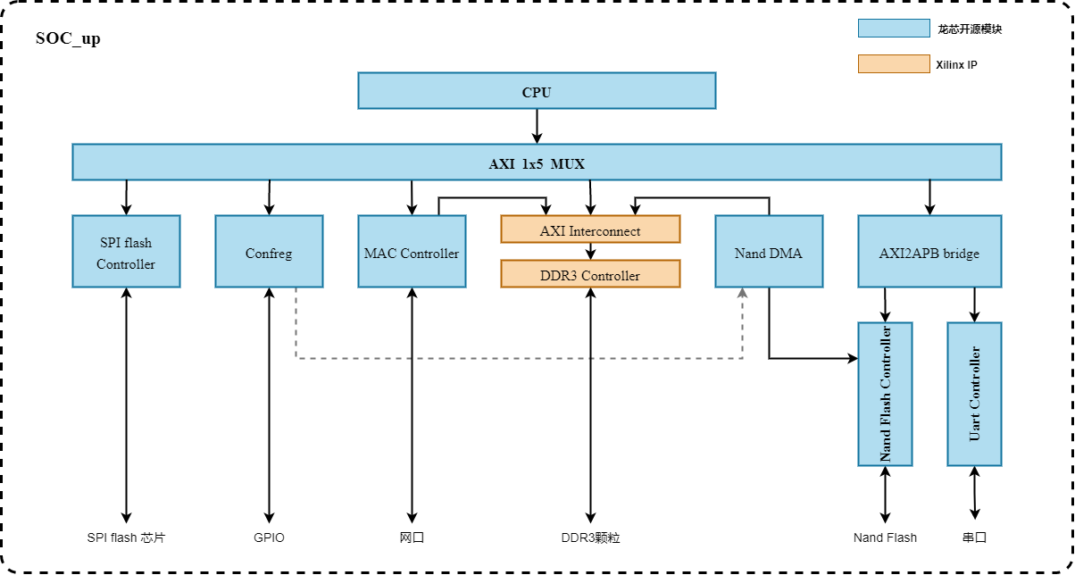
CPU设计
高性能CPU设计
AXI接口：通信与扩展
读写通道独立，支持双向并行
Notes:
为了使CPU具备通用的通信能力，将其封装为AXI接口。右图为龙芯开源的SoC框架
接口设计为双通道读写并行，这样可以提高通信效率
由于存在多种数据段的读和写请求，因此使用状态机对AXI接口的通信状态进行控制

Slide 20
CPU设计
高性能CPU设计
AXI接口：通信与扩展
读写通道独立，支持双向并行
每次请求都要对地址和数据进行握手检测
状态机控制，避免请求冲突，保证数据一致性
按照ICache、DCache、Uncache顺序处理请求
ic
dc
un
判断
un
读
等
出现读请求
初始
出现请求
判断
并行处理，但要保证一致性
完成
写
等
出现写请求
dc
un
完成数据更新
Notes:
为了使CPU具备通用的通信能力，将其封装为AXI接口。右图为龙芯开源的SoC框架
接口设计为双通道读写并行，这样可以提高通信效率
由于存在多种数据段的读和写请求，因此使用状态机对AXI接口的通信状态进行控制

Slide 21
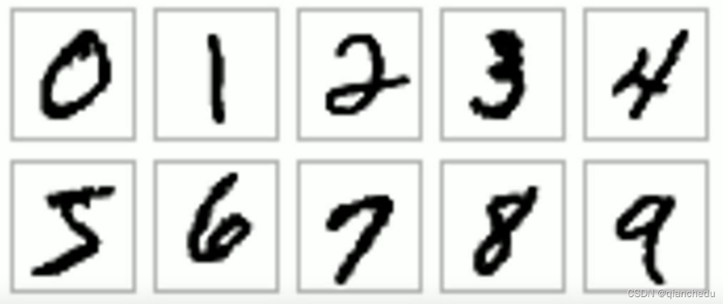
AI加速模块设计
MINIST数据集分类任务
数据集载入及预处理
Notes:
AI加速模块方面选取CNN对MINIST数据集的分类任务作为实现目标。
主要工作包含以下几点：
软件方面需要对数据集进行载入和预处理，使用深度学习框架搭建用于分类的CNN网络并进行训练
具体网络设定如右图，包含两次卷积池化激活操作，一层全连接分类层
训练采用SGD优化器和交叉熵 loss，一般迭代10个epoch就能收敛至98+的acc
硬件方面要使用硬件描述语言在FPGA上实现相同的网络结构，同时要对软件获得的参数和输入数据进行转化
获得FPGA能够处理的定点数表示

Slide 22
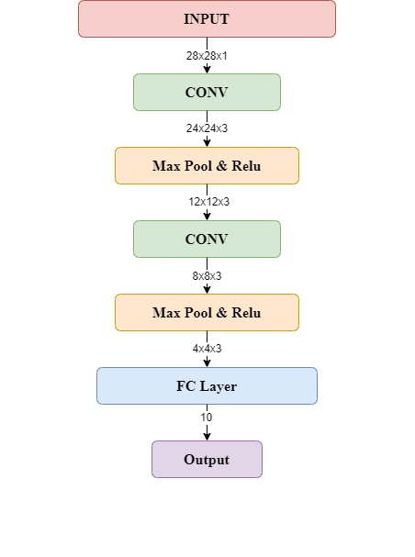
加速模块设计
AI加速模块设计
MINIST数据集分类任务
数据集载入及预处理
使用 Pytorch实现用于分类的CNN模型
编写训练代码进行实验，最终模型可收敛至acc>98%
Notes:
AI加速模块方面选取CNN对MINIST数据集的分类任务作为实现目标。
主要工作包含以下几点：
软件方面需要对数据集进行载入和预处理，使用深度学习框架搭建用于分类的CNN网络并进行训练
具体网络设定如右图，包含两次卷积池化激活操作，一层全连接分类层
训练采用SGD优化器和交叉熵 loss，一般迭代10个epoch就能收敛至98+的acc
硬件方面要使用硬件描述语言在FPGA上实现相同的网络结构，同时要对软件获得的参数和输入数据进行转化
获得FPGA能够处理的定点数表示

Slide 23
加速模块设计
AI加速模块设计
MINIST数据集分类任务
数据集载入及预处理
使用 Pytorch实现用于分类的CNN模型
编写训练代码进行实验，最终模型可收敛至acc>98%
对参数和输入数据进行定点化转换
使用硬件描述语言在FPGA上实现相同的神经网络结构
Notes:
AI加速模块方面选取CNN对MINIST数据集的分类任务作为实现目标。
主要工作包含以下几点：
软件方面需要对数据集进行载入和预处理，使用深度学习框架搭建用于分类的CNN网络并进行训练
具体网络设定如右图，包含两次卷积池化激活操作，一层全连接分类层
训练采用SGD优化器和交叉熵 loss，一般迭代10个epoch就能收敛至98+的acc
硬件方面要使用硬件描述语言在FPGA上实现相同的网络结构，同时要对软件获得的参数和输入数据进行转化
获得FPGA能够处理的定点数表示

Slide 24
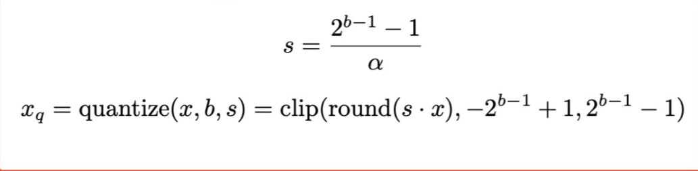
加速模块设计
AI加速模块设计
参数量化 & 数据转化
Pytorch中FP32的参数转为Int8，公式中b=8代表比特位，ɑ=1代表原始数据分布边界
Notes:
使用上述公式，对参数进行线性映射
对于复数，采取加256的方法，在FPGA的硬件加载中，首位直接看作符号位
同样的数据也要从bmp格式转为十六进制文本
为了后续测试，选取了1k张做测试集

Slide 25
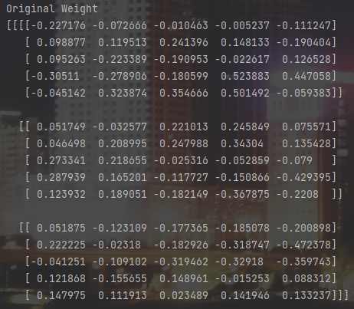
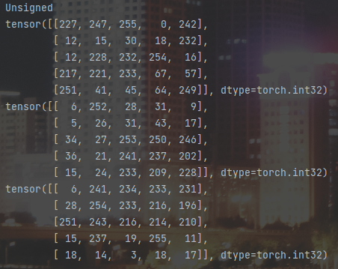
加速模块设计
AI加速模块设计
参数量化 & 数据转化
Pytorch中FP32的参数转为Int8，公式中b=8代表比特位，ɑ=1代表原始数据分布边界
为了存储方便，统一将负数加上256转为无符号，在Verilog中按照有符号读取时最高位即作为符号位
Notes:
使用上述公式，对参数进行线性映射
对于复数，采取加256的方法，在FPGA的硬件加载中，首位直接看作符号位
同样的数据也要从bmp格式转为十六进制文本
为了后续测试，选取了1k张做测试集

Slide 26
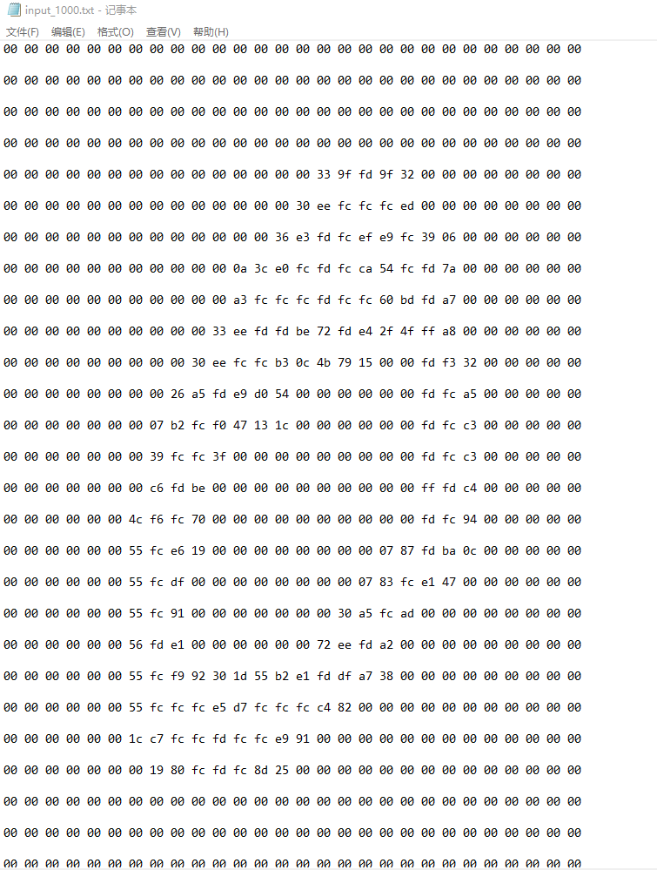
加速模块设计
AI加速模块设计
参数量化 & 数据转化
Pytorch中FP32的参数转为Int8，公式中b=8代表比特位，ɑ=1代表原始数据分布边界
为了存储方便，统一将负数加上256转为无符号，在Verilog中按照有符号读取时最高位即作为符号位
输入数据（bmp图片）转化为8bit位宽的存储格式
提取1000张测试集图片数据进行拼接，用于性能测试
Notes:
使用上述公式，对参数进行线性映射
对于复数，采取加256的方法，在FPGA的硬件加载中，首位直接看作符号位
同样的数据也要从bmp格式转为十六进制文本
为了后续测试，选取了1k张做测试集

Slide 27
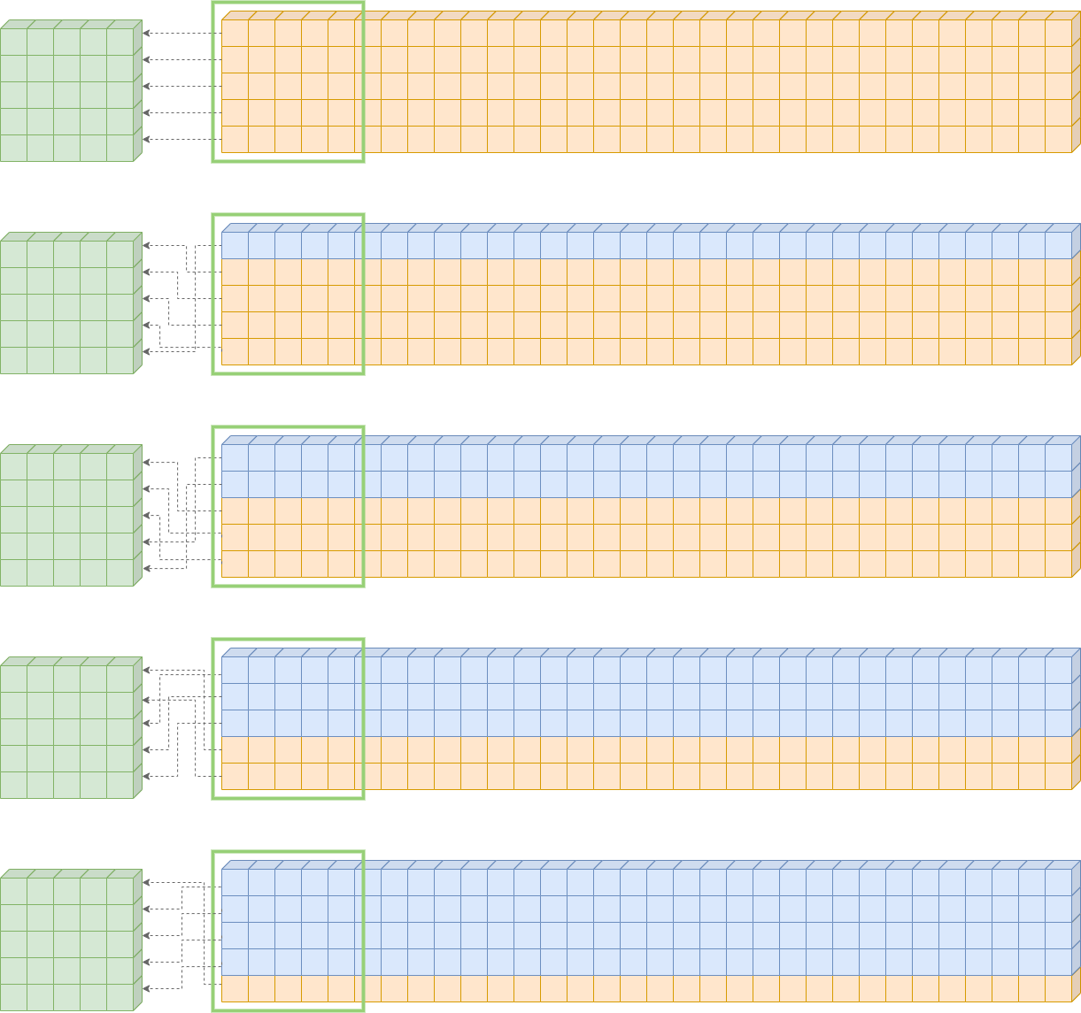
加速模块设计
AI加速模块设计
网络结构实现：卷积层
设置缓冲区和计算模块
缓冲区采用按行滚动更新的模式，由状态机进行控制
Notes:
加速模块的卷积层主要由两部分组成：缓冲区和计算区
缓冲区采用。。更新方式如图所示
计算部分采用5x5 步长为1的计算模式
两个8bit相乘会产生最多16bit的结果，对其进行截断至12bit
下图为一个单通道卷积核的权重文件

Slide 28
加速模块设计
AI加速模块设计
网络结构实现：卷积层
设置缓冲区和计算模块
缓冲区采用按行滚动更新的模式，由状态机进行控制
Notes:
加速模块的卷积层主要由两部分组成：缓冲区和计算区
缓冲区采用。。更新方式如图所示
计算部分采用5x5 步长为1的计算模式
两个8bit相乘会产生最多16bit的结果，对其进行截断至12bit
下图为一个单通道卷积核的权重文件

Slide 29
加速模块设计
AI加速模块设计
网络结构实现：卷积层
设置缓冲区和计算模块
缓冲区采用按行滚动更新的模式，由状态机进行控制
Notes:
加速模块的卷积层主要由两部分组成：缓冲区和计算区
缓冲区采用。。更新方式如图所示
计算部分采用5x5 步长为1的计算模式
两个8bit相乘会产生最多16bit的结果，对其进行截断至12bit
下图为一个单通道卷积核的权重文件

Slide 30
加速模块设计
AI加速模块设计
网络结构实现：卷积层
设置缓冲区和计算模块
缓冲区采用按行滚动更新的模式，由状态机进行控制
Notes:
加速模块的卷积层主要由两部分组成：缓冲区和计算区
缓冲区采用。。更新方式如图所示
计算部分采用5x5 步长为1的计算模式
两个8bit相乘会产生最多16bit的结果，对其进行截断至12bit
下图为一个单通道卷积核的权重文件

Slide 31
加速模块设计
AI加速模块设计
网络结构实现：卷积层
设置缓冲区和计算模块
缓冲区采用按行滚动更新的模式，由状态机进行控制
Notes:
加速模块的卷积层主要由两部分组成：缓冲区和计算区
缓冲区采用。。更新方式如图所示
计算部分采用5x5 步长为1的计算模式
两个8bit相乘会产生最多16bit的结果，对其进行截断至12bit
下图为一个单通道卷积核的权重文件

Slide 32
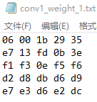
加速模块设计
AI加速模块设计
网络结构实现：卷积层
设置缓冲区和计算模块
缓冲区采用按行滚动更新的模式，由状态机进行控制
卷积核尺寸为5x5，stride为1
量化的权重使用有符号类型直接加载
内部采用12bit计算，对乘法结果进行低位截断
Notes:
加速模块的卷积层主要由两部分组成：缓冲区和计算区
缓冲区采用。。更新方式如图所示
计算部分采用5x5 步长为1的计算模式
两个8bit相乘会产生最多16bit的结果，对其进行截断至12bit
下图为一个单通道卷积核的权重文件

Slide 33
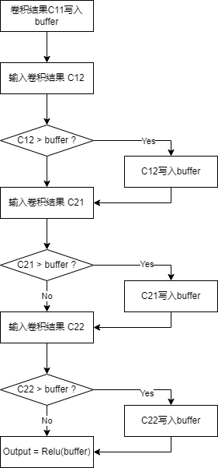
加速模块设计
AI加速模块设计
网络结构实现：池化层、激活层
池化操作为2x2的Max pooling
由于卷积是二维操作，因此需要设置buffer暂存比较结果
激活函数使用Relu，大于等于0的数据保持原值，小于0的取0
全程使用12bit运算，不进行位宽截断
Notes:
后续的池化采用2x2 maxpooling的设定，流程如图所示
激活函数采用relu 对赋值进行clip 0操作，因为使用这种激活函数，截断时对结果成倍数地减少并不会影响激活的结果
这部分不涉及位宽截断
最后的全连接层也预置了缓冲区用来缓存网络前端的处理结果
乘法结果仍采用低位截断
比较层四个周期输出最终结果

Slide 34
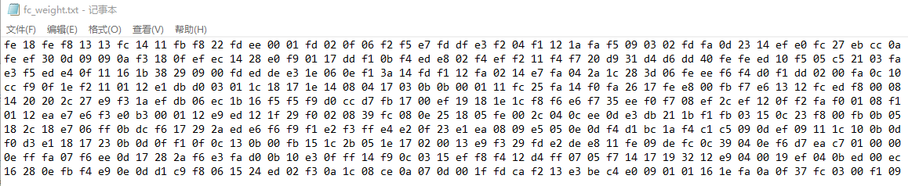
加速模块设计
AI加速模块设计
网络结构实现：池化层、激活层
池化操作为2x2的Max pooling
由于卷积是二维操作，因此需要设置buffer暂存比较结果
激活函数使用Relu，大于等于0的数据保持原值，小于0的取0
全程使用12bit运算，不进行位宽截断
网络结构实现：全连接分类层
设置48x12bit的缓冲区用来接收卷积层的特征图
采用12bit计算，对乘法结果进行低位截断
比较层采取分治法在四个时钟周期内对全连接层给出的10个概率值进行比较，输出最优结果
Notes:
后续的池化采用2x2 maxpooling的设定，流程如图所示
激活函数采用relu 对赋值进行clip 0操作，因为使用这种激活函数，截断时对结果成倍数地减少并不会影响激活的结果
这部分不涉及位宽截断
最后的全连接层也预置了缓冲区用来缓存网络前端的处理结果
乘法结果仍采用低位截断
比较层四个周期输出最终结果

Slide 35
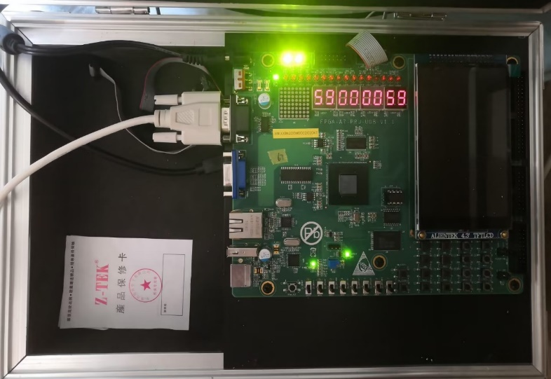
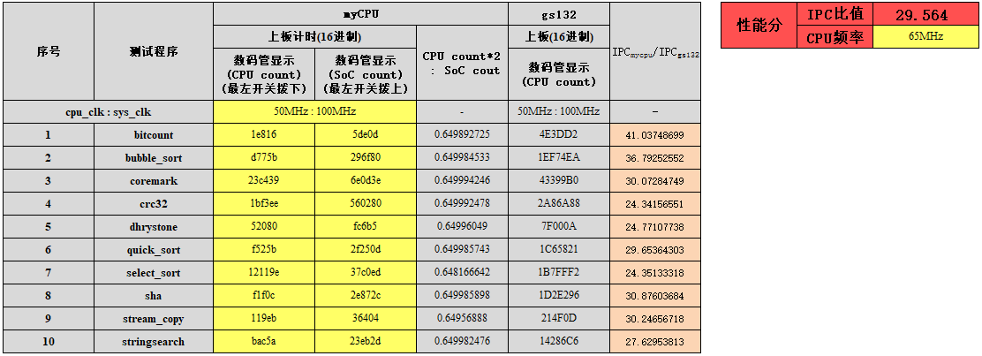
实验与系统演示
主要工作
完成六级双发射流水线的设计实现，性能相比baseline提升近30倍
Notes:
最后的总结部分将对项目成果进行展示
CPU部分，测试程序来自龙芯杯大赛官方，分为功能测试和性能测试
功能测试使用标准cpu的运行记录进行比对，依次要通过89个测试点
性能测试需要在开发板上运行10个测试程序，结果与标准CPU做比值，再取几何平均，分数基本可以代表性能的倍数
可以运行清华大学的ucore系统监测软件，

Slide 36
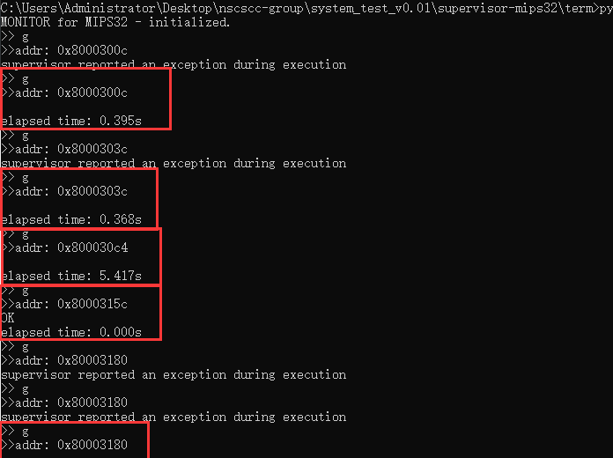
项目总结
实验与系统演示
主要工作
完成六级双发射流水线的设计实现，性能相比baseline提升近30倍
为CPU配备Cache、TLB、AXI接口等，满足启动系统的硬件要求
Notes:
最后的总结部分将对项目成果进行展示
CPU部分，测试程序来自龙芯杯大赛官方，分为功能测试和性能测试
功能测试使用标准cpu的运行记录进行比对，依次要通过89个测试点
性能测试需要在开发板上运行10个测试程序，结果与标准CPU做比值，再取几何平均，分数基本可以代表性能的倍数
可以运行清华大学的ucore系统监测软件，

Slide 37
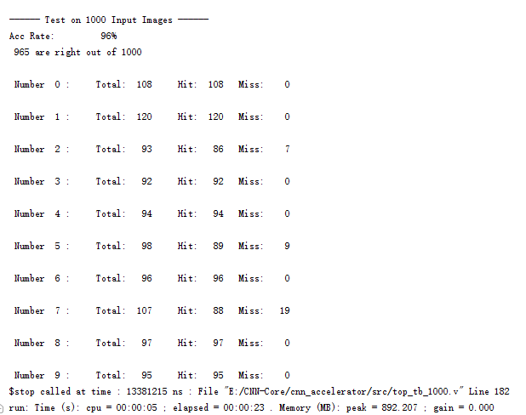
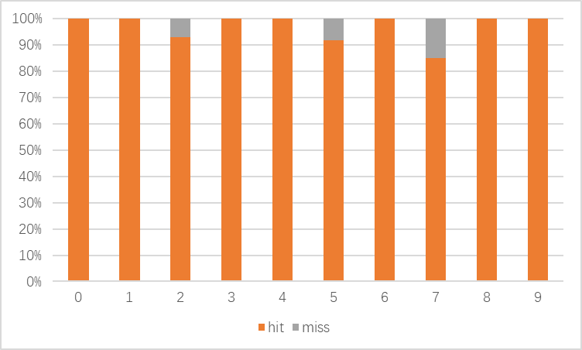
项目总结
实验与系统演示
主要工作
完成六级双发射流水线的设计实现，性能相比baseline提升近30倍
为CPU配备Cache、TLB、AXI接口等，满足启动系统的硬件要求
使用FPGA实现CNN网络硬件加速，用于MINIST数据集分类任务
硬件加速模块测试集准确率达到96%以上，单张图片处理仅需13us
Notes:
神经网络加速模块在测试中处理速度可达13us单张，准确率仅比软件算法降低百分之一点几
其中有七类数字可以准确识别

Slide 38
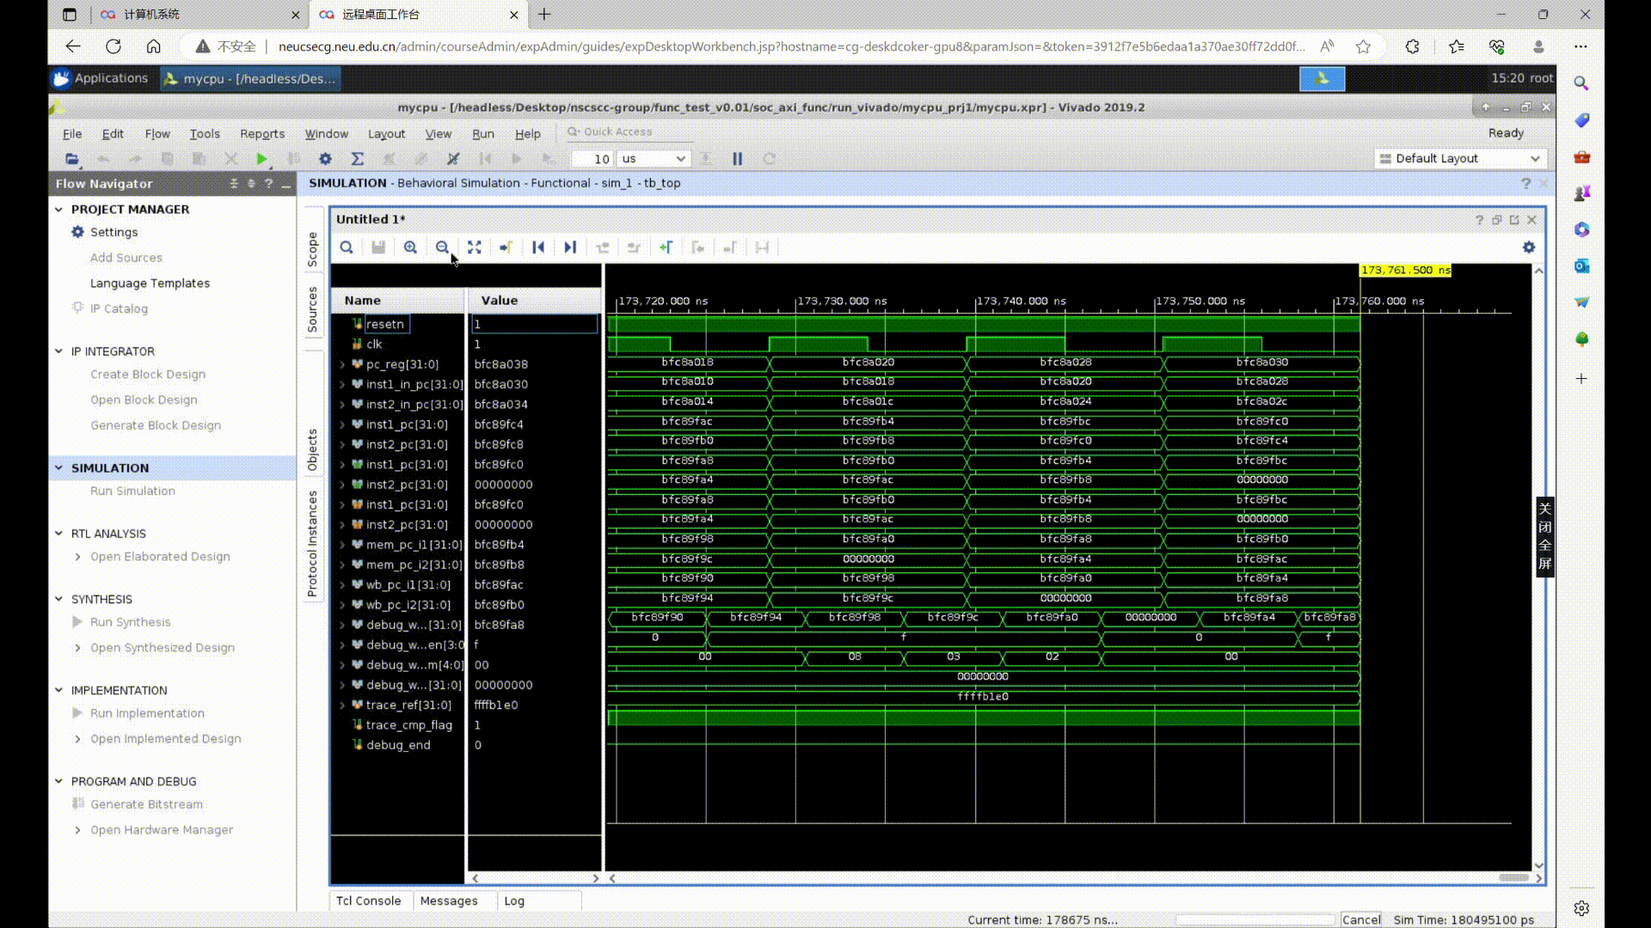
项目总结
实验与系统演示
Notes:
神经网络加速模块在测试中处理速度可达13us单张，准确率仅比软件算法降低百分之一点几
其中有七类数字可以准确识别

Slide 39
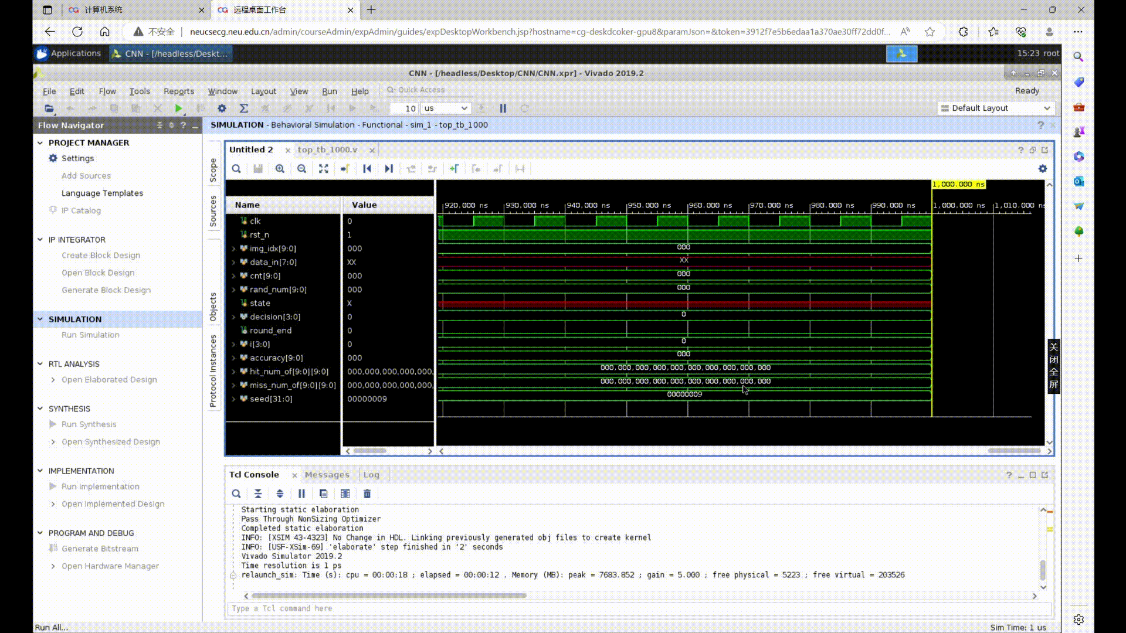
项目总结
实验与系统演示
Notes:
神经网络加速模块在测试中处理速度可达13us单张，准确率仅比软件算法降低百分之一点几
其中有七类数字可以准确识别

Slide 40
“
感谢观看
”
请各位老师批评指正

